Slide 1
4차산업대비
인공지능/빅데이터기반
사물인터넷(IoT) 융합실무
- 스마트홈 -

Slide 2
목차
스마트 홈이란?
스마트 홈 기기
스마트 홈 시장 규모, 수요
IoT 선두기업 분석
스마트 홈의 성공 요건

Slide 3
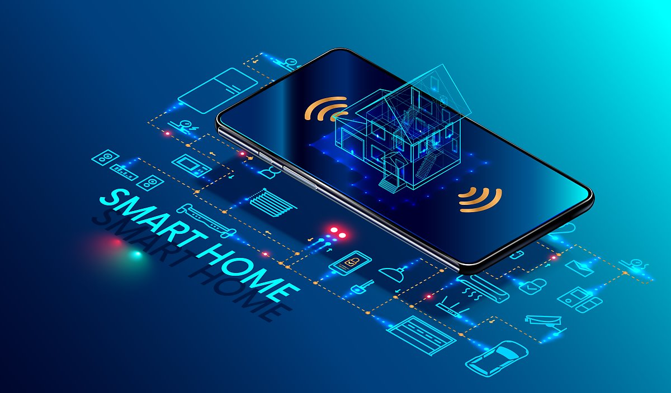
스마트 홈이란?
가전제품(TV, 에어컨 등)
에너지 소비장치(전기, 냉난방 등)
보안기기(도어락, 감시카메라 등)
다양한 분야에서 모든 것을 통신망으로
연결해 모니터링, 제어할 수 있는
기술을 말한다.
스마트폰이나 인공지능(AI) 스피커가 사용자의 음성을 인식해 집 안의 모든 사물인터넷(IoT) 기기를 연결하고 사용자의 특성에 따라 자동으로 작동하거나 원격으로 조종할 수 있다.
스마트홈은 원격제어에서 발전해 AI가 상황과 사용자의 취향을 학습하고, 이에 맞는 결과를 스스로 제공하는 방향으로 발전하고 있다.
출처:네이버지식백과

Slide 4
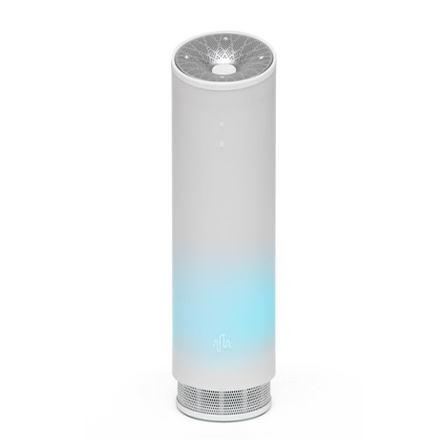
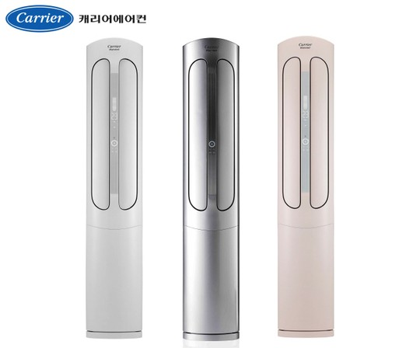
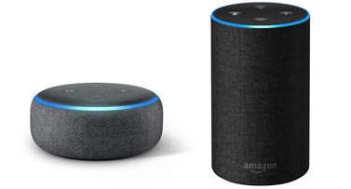
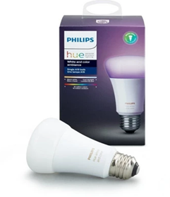
스마트 홈 기기
Notes:
에코(Echo)’라는 기기는 다양한 가전제품과 연동되며 음성으로 명령하는 것이 가능하다. 빛의 밝기뿐만 아니라 색깔도 조절 가능하며, 원격 및 음성 작동식 스마트 전등으로 아마존의 알렉사와 연동되어 음성으로 실내조명 조절이 가능하다.

Slide 5
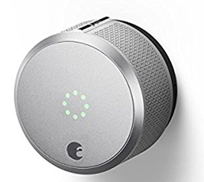
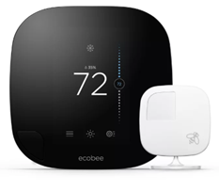
스마트 홈 기기
스마트 락 스마트 온도조절장치
Notes:
집 밖에서도 현관문을 열고 닫을 수 있으며, 집을 떠날 때 자동으로 잠기는 것은 물론, 집에 도착했을 때도 자동으로 열리는 기능을 가지고 있다.
스마트 온도조절 장치를 통해 난방, 냉방 비용을 최대 23%까지 절감할 수 있다

Slide 6
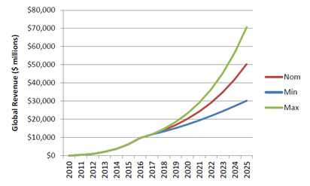
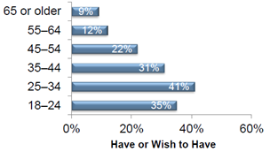

스마트 홈 시장규모, 수요
국내 스마트 홈 연평균 23.7%씩 성장하여
2020년에는 28.9조원 규모로 성장할 것으로 전망된다.
시장 조사 업체 가트너에 따르면 스마트 홈
기기의 수는 2020년 250억 대까지 증가할
것으로 예측된다.
건강을 위한 스마트홈 -> 건강관리 선호
-웨어러블 기기,센서 등을 통해 전반적인 건강상태 체크
노년층뿐만 아니라 젊은 층도 많은 관심을 갖고 있다.
그 외 스마트시티, 커넥티드카
출처:https://blog.naver.com/controlinstrument/221475213934
영화 마이너리티리포트 中
Notes:
가트너 - IT분야의 리서치 기업이다.- 연구,조사
웨어러블 기기 – 시계 안경 몸에지니고다니는기기로 만든 기술
커넥티드카 – (인터넷에)연결된 자동차. 다른 자동차(혹은 다른 사물,지형,건물 등)와 인터넷으로 연결하여 안정적 운행을 도움. -> 스마트시티,커넥티드카는 현재 개발 및 상용화 준비중….

Slide 7

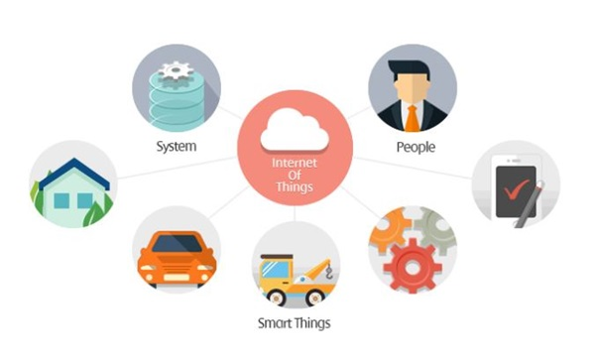
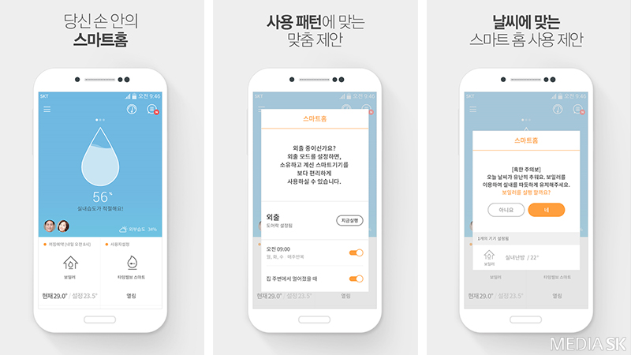
국내 선두기업 – SK 텔레콤
SK텔레콤은 '새로운 ICT(New ICT)' 기술 도입을
통한 자체 경쟁력 강화사업을 전개하고 있다.
-New ICT -> 인공지능(AI), 자율주행차
사물인터넷(IoT) 등이 있다.
SK텔레콤은 스마트홈 사업에 인테리어를 접목하고
전문 업체와 협업을 하고 있는데, 소비자의 실질적인 주거 스타일에
접목된 서비스를 기획하고 있습니다.

Slide 8
스마트 홈의 성공 요건
첫째, 플랫폼의 확산
스마트 홈 플랫폼은 다양한 하드웨어를 지원하고 있고
애플리케이션을 개발할 수 있는 소프트웨어 개발도구를 제공합니다.
그러므로 하드웨어 제조사,소프트웨어 개발자들이 뛰어들어
수익을 창출할 수 있는 정도로 플랫폼을 보급 하는것이 중요하다.
둘째, 킬러앱(Killer App)을 발굴
인테리어와의 통합, 보안 시스템 등과 같이 소비자들이 매력을 느끼는 요소에 집중해야 합니다.
Notes:
인테리어와의 통합 : 아파트 주택 새로 지을때 스마트홈,허브 등 인테리어 구성요소로 반영해 디자인 만족
보안 : 침입 감지, 도어락, 가스 검출 확인 같은 것들 있음

Slide 9
감사합니다

